Slide 1
Kalite Kontrol ve gıda güvenliği
Kudret AYDIN

Slide 2
TANIŞMA☺

Slide 3
İçerik;
Gıda Güvenliği Nedir?
Neden Gıda Güvenliği ?
HACCP Sistemi
HACCP nedir?
Temel Prensipleri
Faydaları
Kalite Nedir?
Kalite Sistemi Modülleri
ISO 9001- 22000

Slide 4
GIDA GÜVENLİĞİ NEDİR?

Slide 5
Sağlıklı gıda üretimini sağlamak amacıyla gıdaların üretim, işleme, saklama, taşıma ve dağıtım aşamalarında gerekli kurallara uyulması ve önlemlerin alınmasına "Gıda Güvenliği"
denir.

Slide 6
TÜKETİM
Biyolojik Riskler
Kimyasal Riskler
Satın Alma
Saklama
Hazırlama
Pişirme
Fiziksel Riskler
İşleme
Taşıma
Depolama
ÜRETİM

Slide 7
Gıdaların sağlığa zararlı istenmeyen etkenlere bulaşmasını önlemek.
Bu etkenlerden uzaklaştırma ( eleminasyon)
Zararlıların çoğalmasını ve yayılmasını durdurma (inhibisyon)
Uygun yöntemlerle etkisiz hale getirilmesidir.

Slide 8
NEDEN GIDA GÜVENLİĞİ ?

Slide 11
18 milyon 314 bin 239

Slide 12
FAO 150 ülkede
Dünyadaki 10 kişiden 1’i
"Şiddetli Gıda Güvensizliği"
689 milyon kişi

Slide 13
HACCP SİSTEMİ

Slide 16
HACCP SİSTEMİNİN 7 PRENSİBİ

Slide 17
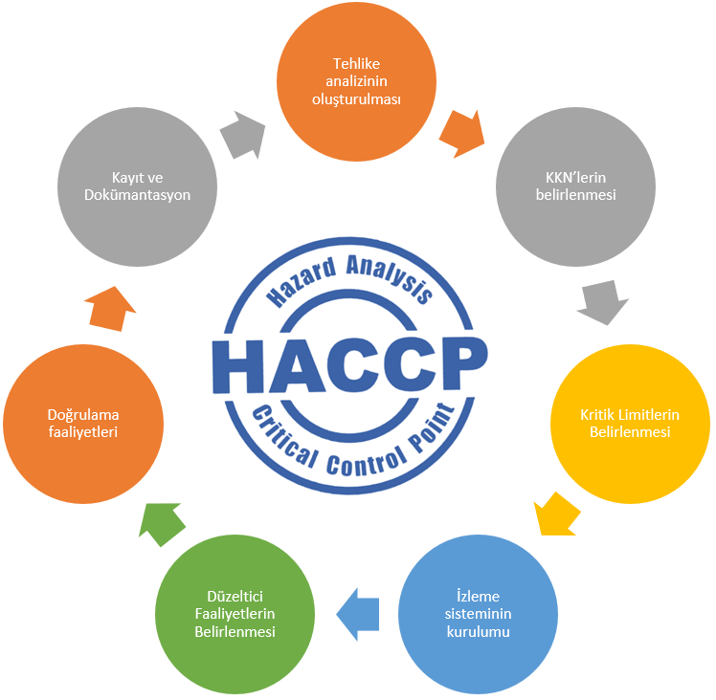

Slide 19
Grup Çalışması

Slide 25
Soru 1. Bu Tehlike İçin Kontrol Yöntemleri Var Mıdır?
Proseste, üründe veya işlem basamağında değişiklik yap
Hayır
Evet
Bu basamak gıda güvenliği açısından önemli mi?
Evet
Hayır
KKN Değil
Bu basamakta tehlike kabul edilebilir düzeye indirilebilir veya tamamen elimine edilebilir mi?
Hayır
Evet
Kontaminasyon çok yüksek düzeylerde midir? Veya zamanla artışlar olabilmekte midir?
Evet
Hayır
KNN Değil
Daha sonraki bir basamakta tehlike kontrol altına alınabiliyor mu?
Evet
KNN Değil
Hayır
KNN

Slide 26
HACCP KURULUŞ AŞAMALARI

Slide 27
HACCP Ekibinin Oluşturulması
Terimlerin ve Amacın Tanımlanması

Slide 28
Ürünün Tanımlanması
HACCP Ekibinin Oluşturulması
Terimlerin ve Amacın Tanımlanması

Slide 29
Ürünün Amaçlanan Kullanımı ve Tüketici Gruplarının Tanımlanması
Ürünün Tanımlanması
HACCP Ekibinin Oluşturulması

Slide 30
Üretim Akış Şemasının Oluşturulması
Ürünün Amaçlanan Kullanımı ve Tüketici Gruplarının Tanımlanması
Ürünün Tanımlanması

Slide 31
Akış Şemasının Üretim Hattında Kontrolü
Üretim Akış Şemasının Oluşturulması
Ürünün Amaçlanan Kullanımı ve Tüketici Gruplarının Tanımlanması

Slide 32
Tehlike Analizi : Gıdanın Hasadından Üretimine Kadar Geçen Her Aşamada Tehlikelerin Saptanması ve Önlemlerin Belirlenmesi
Akış Şemasının Üretim Hattında Kontrolü
Üretim Akış Şemasının Oluşturulması

Slide 33
KKN’nin Saptanması
Tehlike Analizi : Gıdanın Hasadından Üretimine Kadar Geçen Her Aşamada Tehlikelerin Saptanması ve Önlemlerin Belirlenmesi
Akış Şemasının Üretim Hattında Kontrolü

Slide 34
Tanımlanan Her Bir KKN İçin Kullanılacak Limit ve Kontrol Kriterlerinin Belirlenmesi (Hedef Düzey ve Tolerans)
KKN’nin Saptanması
Tehlike Analizi : Gıdanın Hasadından Üretimine Kadar Geçen Her Aşamada Tehlikelerin Saptanması ve Önlemlerin Belirlenmesi

Slide 35
KKN’nin ve Kriterlerin Kontrol ve İzlenmesi İçin Sistem Oluşturulması
Tanımlanan Her Bir KKN İçin Kullanılacak Limit ve Kontrol Kriterlerinin Belirlenmesi (Hedef Düzey ve Tolerans)
KKN’nin Saptanması

Slide 36
Gerekli Olduğu Durumlarda KKN’lerde Düzeltici Önlemlerin Alınması
KKN’nin ve Kriterlerin Kontrol ve İzlenmesi İçin Sistem Oluşturulması
Tanımlanan Her Bir KKN İçin Kullanılacak Limit ve Kontrol Kriterlerinin Belirlenmesi (Hedef Düzey ve Tolerans)

Slide 37
Kayıtların Tutulması
Gerekli Olduğu Durumlarda KKN’lerde Düzeltici Önlemlerin Alınması
KKN’nin ve Kriterlerin Kontrol ve İzlenmesi İçin Sistem Oluşturulması

Slide 38
Sistem Etkinliğinin Kanıtlanması
Kayıtların Tutulması
Gerekli Olduğu Durumlarda KKN’lerde Düzeltici Önlemlerin Alınması

Slide 39
HACCP Planının Gözden Geçirilmesi
Sistem Etkinliğinin Kanıtlanması
Kayıtların Tutulması

Slide 40
HACCP Planının Gözden Geçirilmesi
Sistem Etkinliğinin Kanıtlanması

Slide 41
HACCP SİSTEMİNİN FAYDALARI

Slide 42
Grup Çalışması

Slide 43
HACCP Sisteminin Faydaları
Operasyondaki kritik adımların yapılan kontrollerle belirlenmesi,
Kontamine gıdalara bağlı tehlikelerin bilinmesi ve koruma,
Sağlam bilimsel temellere dayanması,
Zaman, sıcaklık gibi kolay görüntülenen parametrelerin sıklıkla kontrolü yapılması,
Hatalı sonuçlarda hemen iyileştirici hareketin yapılması,

Slide 44
HACCP Sisteminin Faydaları
Önemli tehlikelerin rapor edilmesi,
Sistemin esnek olması ve değişik yapılabilmesi,
Üretim giderlerinde azalma (yaklaşık %30),
Yönetime kritik bilgilerin sunulması suretiyle kolay karar verebilme olanağı sağlanması,

Slide 45
HACCP Sisteminin Faydaları
Tüketicilerin gıda güvenliği ile ilgili taleplerinin tamamının karşılanması,
Uluslararası düzeyde tanınan bir program olması nedeniyle ihracat kolaylığı,
Ürün geri toplama riskinin azaltılması,
Çalışanların iş veriminin ve memnuniyetinin artırılması.

Slide 46
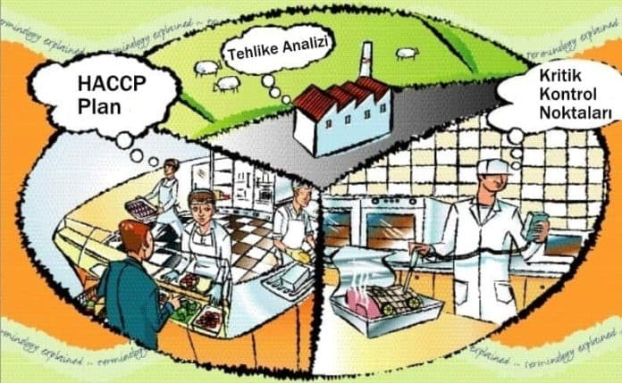

Slide 47
KALİTE

Slide 48
Grup Çalışması

Slide 49
Kalite, bir ürün veya hizmet ile ilgili özelliklerin belirlenen veya olabilecek ihtiyaçları karşılama derecesidir.

Slide 50
KALİTE YÖNETİMİ

Slide 51
TKY, tüm proseslerin, ürünlerin ve hizmetlerin tam katılımıyla geliştirilmesi, müşteri tatmininin arttırılması ve müşteri bağlılığının yaratılması amacıyla işletmede alınan sonuçların sürekli iyileştirilmesine dayanan, müşteri beklentilerini her şeyin üzerinde tutan ve müşteri tarafından tanımlanan kaliteyi, tüm faaliyetlerin yürütülmesi sırasında ürün ve hizmet bünyesinde oluşturan modem bir yönetim tarzı olarak da tanımlanabilir.

Slide 52
KALİTE YÖNETİMİ NASIL SAĞLANIR?

Slide 53
Tüm ürün ve süreçler için sürekli olarak üst düzey kalitenin devamlılığını sağlama,
Çok yönlü bir işgücü inşa etmek için tüm çalışan, müşteri ve tedarikçileri sürece dahil etme,
Herkesin ortak bir paydada buluşması adına departmanlar arası iletişimi teşvik etme,
Müşteri ihtiyaç ve gereksinimlerinin karşılandığından emin olma,

Slide 54
Daima satış yöntemleri, üretim teknikleri, çalışan mutluluğu ve genel büyümeyi geliştirmeye çaba gösterme,
Zaman veya kaynağın hiçbir zaman israf edilmediğinden emin olma,
İş ilişkilerini geliştirerek faaliyetleri genişletmeye devam etme,

Slide 55
Geleceğe yönelik iş kararlarını somut ve güvenilir verilere dayanarak almak için gerekli zaman ayırma,
Ürün ya da hizmeti kullanan herkesin olumlu ve tatmin edici bir deneyim yaşamasını sağlama.

Slide 56
KALİTE YÖNETİM İLKELERİ

Slide 57
Müşteri Odaklılık | Yönetime Sistemsel Yaklaşım
Liderlik | Sürekli İyileştirme
Çalışanların Katılımının Sağlanması | Karar Verme İşleminde Gerçekçi Yaklaşım
Proses Yaklaşımı | İki Yönlü Fayda Oluşturmaya Yönelik Tedarikçi İlişkileri

Slide 58
Müşteri Odaklılık | Yönetime Sistemsel Yaklaşım
Liderlik | Sürekli İyileştirme
Çalışanların Katılımının Sağlanması | Karar Verme İşleminde Gerçekçi Yaklaşım
Proses Yaklaşımı | İki Yönlü Fayda Oluşturmaya Yönelik Tedarikçi İlişkileri

Slide 59
Müşteri Odaklılık | Yönetime Sistemsel Yaklaşım
Liderlik | Sürekli İyileştirme
Çalışanların Katılımının Sağlanması | Karar Verme İşleminde Gerçekçi Yaklaşım
Proses Yaklaşımı | İki Yönlü Fayda Oluşturmaya Yönelik Tedarikçi İlişkileri

Slide 60
Müşteri Odaklılık | Yönetime Sistemsel Yaklaşım
Liderlik | Sürekli İyileştirme
Çalışanların Katılımının Sağlanması | Karar Verme İşleminde Gerçekçi Yaklaşım
Proses Yaklaşımı | İki Yönlü Fayda Oluşturmaya Yönelik Tedarikçi İlişkileri

Slide 61
Müşteri Odaklılık | Yönetime Sistemsel Yaklaşım
Liderlik | Sürekli İyileştirme
Çalışanların Katılımının Sağlanması | Karar Verme İşleminde Gerçekçi Yaklaşım
Proses Yaklaşımı | İki Yönlü Fayda Oluşturmaya Yönelik Tedarikçi İlişkileri
Notes:
BİRBİRLERİ İLE İLİŞKİLİ PROSESLERİN SİSTEM OLARAK BELİRLENMESİ

Slide 62
Müşteri Odaklılık | Yönetime Sistemsel Yaklaşım
Liderlik | Sürekli İyileştirme
Çalışanların Katılımının Sağlanması | Karar Verme İşleminde Gerçekçi Yaklaşım
Proses Yaklaşımı | İki Yönlü Fayda Oluşturmaya Yönelik Tedarikçi İlişkileri

Slide 63
Müşteri Odaklılık | Yönetime Sistemsel Yaklaşım
Liderlik | Sürekli İyileştirme
Çalışanların Katılımının Sağlanması | Karar Verme İşleminde Gerçekçi Yaklaşım
Proses Yaklaşımı | İki Yönlü Fayda Oluşturmaya Yönelik Tedarikçi İlişkileri
Notes:
ETKİLİ KARARLAR VERİ VE BİLGİNİN ANALİZİNE DAYANIR.

Slide 64
Müşteri Odaklılık | Yönetime Sistemsel Yaklaşım
Liderlik | Sürekli İyileştirme
Çalışanların Katılımının Sağlanması | Karar Verme İşleminde Gerçekçi Yaklaşım
Proses Yaklaşımı | İki Yönlü Fayda Oluşturmaya Yönelik Tedarikçi İlişkileri

Slide 65
KALİTE YÖNETİMİ SİSTEMİ

Slide 66
ISO 9001 Ka­li­te Yö­ne­ti­mi Sis­tem Stan­dartla­rı, 1987 yı­lın­da ya­yım­lan­dı­ğı ta­rih­ten iti­ba­ren en faz­la il­gi­yi ve uy­gu­la­ma ala­nı­nı bu­lan Ulus­la­ra­ra­sı Stan­dartlar ha­li­ne gel­miş­tir.

Slide 71
ISO (International Organization for Standardization)
Standart Hazırlayan
Standart Kontrol ve Gözlemi Yapan
Standartları Revize Eden

Slide 72
ISO(International Organization for Standardization)
ISO 9001
ISO 22000

Slide 73
ISO 9001
Kalite Yönetim Sistemi
Yönetimin Sorumluluğu
Kaynak Yönetimi
Ürün Gerçekleştirme
Ölçme, Analiz ve Gelişme (iyileştirme) şeklinde listelenir.

Slide 74
ISO 9001
ISO9001 Kalite Yönetim Belgesi kurumlara pazar avantajı sağlarken, kurumda sürekli iyileştirme disiplini yerleştirir.
Çok sayıda müşteri tarafından talep edilir.
Kısa vadelidir.
ISO9001 Kalite Yönetim Belgesi’ne sahip bir kuruluşta her problem bir iyileştirme fırsatı olarak algılanır. Problemin bir daha tekrarlanmamasını sağlamak, çözümden daha büyük önem taşır.

Slide 75
ISO 9001
Kuruluşun imajının güçlenmesi,
Müşteri memnuniyeti,
Müşteri artışı,
Rekabet gücünün artması,
Daha iyi tedarikçi ilişkileri
Yönetimin etkinliği,
Olumlu kültürel değişim,
Kalite bilincinin oluşması,
Daha iyi bir dokümantasyon,
Sistematikleşmek,
Standardizasyon ve tutarlılık,
Etkinlik ve üretkenlik artışı,
Maliyetlerin azaltılması,
Kurumsallaşma.

Slide 76
ISO 22000
Gıda güvenliği politikasının ve ilgili amaçların yazılı hale getirilmiş ifadeleri.
Bu uluslar arası standart gereği olan prosedürler ve kayıtların dokümantasyonu.
Kuruluşun gıda güvenliği yönetim sisteminin etkin bir gelişim, uygulama ve güncellemesini kanıtlamak için ihtiyaç duyduğu dokümanlar.

Slide 77
ISO 22000
Politika,
Doküman yönetimi prosedürü,
Kayıtların yönetimi prosedürü,
Ön koşul programları ile ilgili dokümantasyon,
Hammadde ve ürün kontak materyal tanımları,
Nihai ürün tanımları,

Slide 78
ISO 22000
7. Nihai ürünün amaçlanan kullanım şekli,
8. Akış diyagramları,
9. Tehlike tanımlanması, tehlike ve risk analizi, kabul edilebilir risk seviyeleri,
Kontrol faaliyetleri: “ Operasyonel ön koşullarla” ve “KKN ‘lerle ilgili olanlar sınıflandırılmış olarak,
HACCP Planı: KKN’ler, limitler, izleme, düzeltme ve kayıt planı ile ilgili diğer izleme prosedürleri,

Slide 79
ISO 22000
12. Kritik limitlerin nasıl oluşturulduğu; geçerliliği ,
13. Uygun olmayan ürün kontrolü ve ürün geri çağırma prosedürleri,
14. Doğrulama faaliyetlerinin planlanması,
15. Düzeltme ve düzeltici faaliyetler prosedürleri,
16. İç tetkik prosedürü/planı (Mahmutoğlu, 2007)

Slide 80
ISO 22000
Ön gereksinim programı tarafından kontrol edilen kontrol ölçümleri
Operasyonel ön gereksinim programı tarafından kontrol edilen kontrol ölçümleri
HACCP planı ile kontrol edilen kontrol ölçümleri

Slide 82
Grup Çalışması

Slide 83
Bir ülkenin kalkınmışlık düzeyinin en inandırıcı delili kuşkusuz ürettiği mal ve hizmetlerin kalitesidir.

Slide 84
TEŞEKKÜR EDERİM ☺
Kudret AYDIN
kaydin@amesia.com.tr

